Slide 1
Реализация программы «Социокультурные истоки» в образовательных организациях и на муниципальном уровне в г. Сургуте
БелиК Н.С. - методист Истоковедения, председатель Региональной Общественной Организации ХМАО-Югры «Центр духовно-нравственного развития «Истоки»

Slide 2
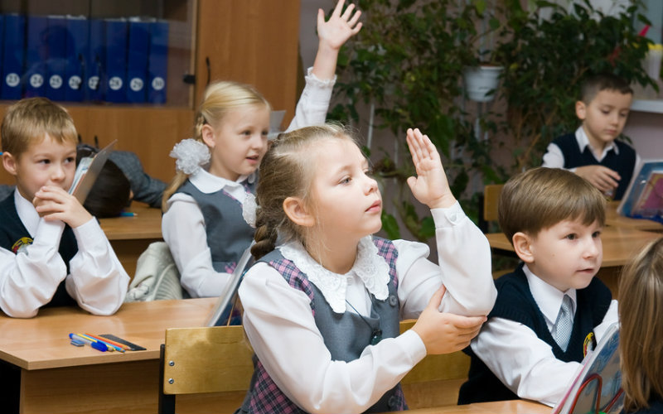
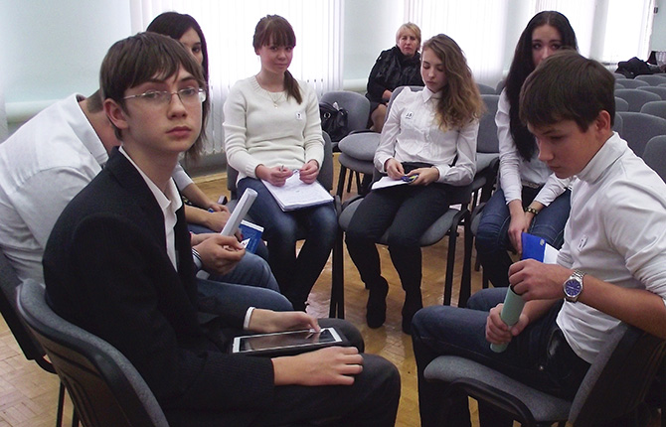
Истоки – это жизнь
Всего школ | Реализуется программа Истоки в ОУ | Всего учащихся 1-11 классы | Всего учащихся 1-9 классы | Изучают Истоки 1-9 классы
40 | 39 | 44014 | 39729 | 37474

Slide 3
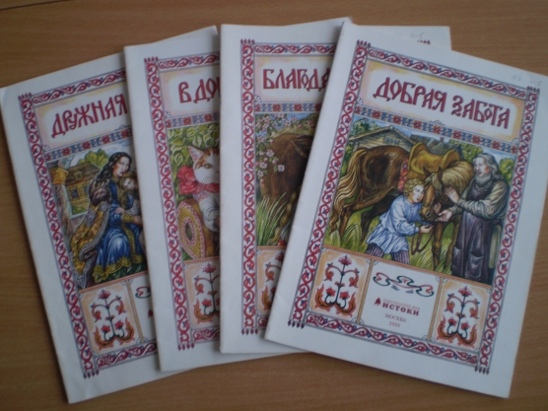
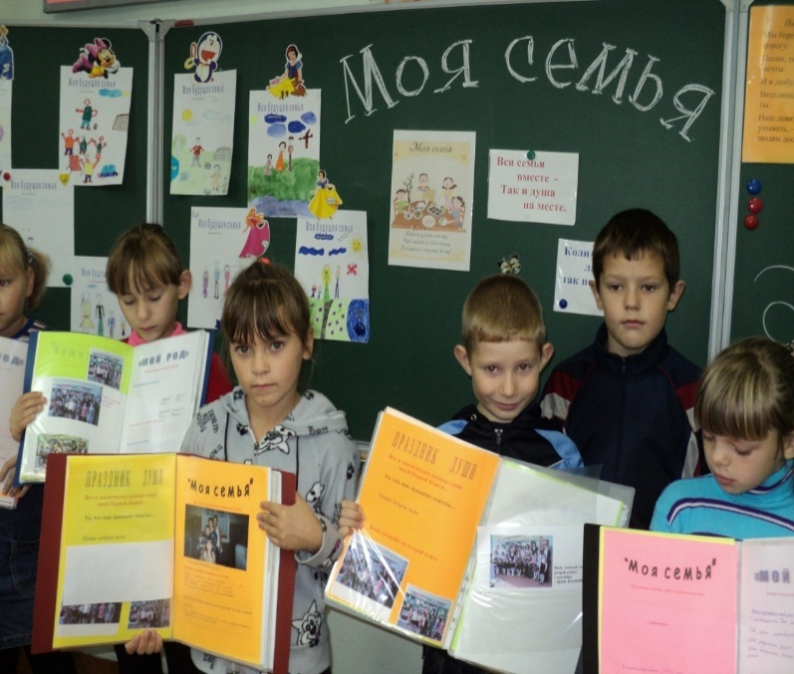
реализация пропедевтического курса социокультурные истоки в МБДОУ г. Сургута
Всего дошкольных учреждений | Реализуются Истоки | Всего детей в МБДОУ | Изучают Истоки
53 | 45 | 24059 | 14864

Slide 4
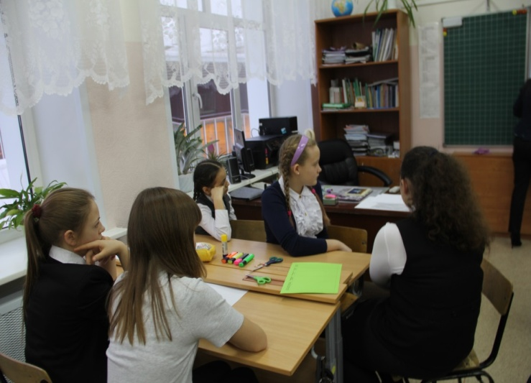
Модели Применения учебного курса в Образовательном Учреждении
отдельный учебный курс «Истоки» в части учебного плана, формируемой участниками образовательных отношений
реализация курса в учебном плане внеурочной деятельности
интеграция часов вариативной части учебного плана и плана внеурочной деятельности
реализация курса в рамках дополнительного образования

Slide 5
Нормативная база
Федеральный закон «Об образовании в Российской Федерации»
Концепция духовно-нравственного развития и воспитания личности гражданина России
Федеральный государственный образовательный стандарт общего образования
Стратегия воспитания в Российской Федерации (2015-2025г.г.)
Стратегия национальной безопасности Российской Федерации до 2025 года
Воспитательная деятельность – приоритетная и самостоятельная часть образования, часть педагогического процесса в каждом образовательном учреждении, которая охватывает все составляющие образовательной системы школы и является неотделимой составляющей общего социокультурного пространства России.
Воспитание детей рассматривается как стратегический общенациональный приоритет, требующий консолидации усилий различных институтов гражданского общества и ведомств на федеральном, региональном, муниципальном уровнях.

Slide 6
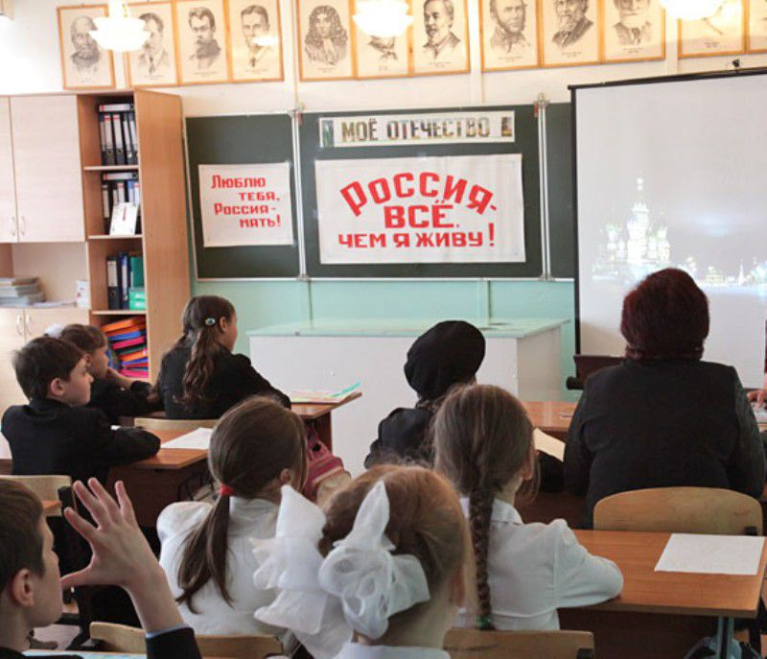
Интегративность Программы «социокультурные истоки»
ФГОС: «базовые ценности не локализованы в содержании отдельного учебного предмета, формы или вида образовательной деятельности. Они пронизывают все учебное содержание, весь уклад школьной жизни, всю многоплановую деятельность школьника»

Slide 7
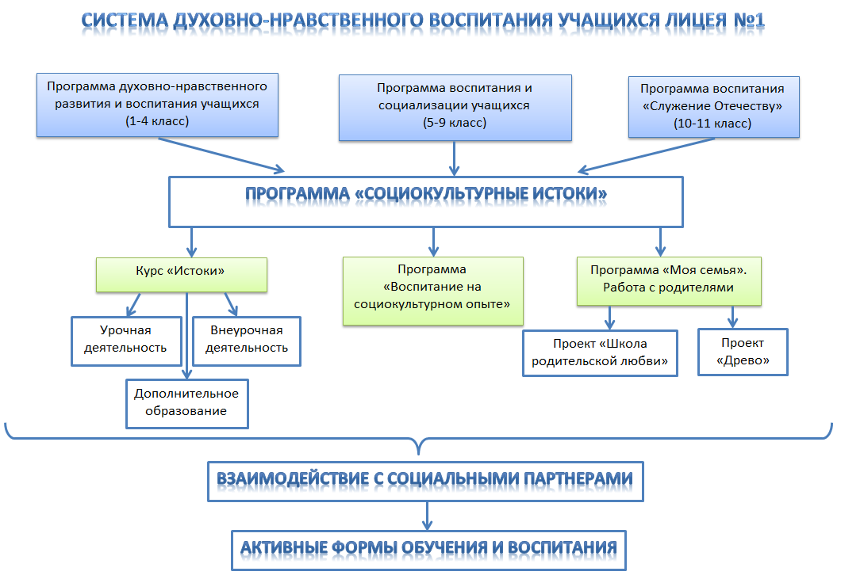

Slide 8
Духовно-нравственная категория «Книга»
Класс | Курс «Истоки» | Программа «Воспитание на социокультурном опыте» | Программа работы с родителями «Моя семья» | Общественно полезная деятельность
1 класс | Первая книга Книга книг Живое слово книги Мир книги | Тема «Праздник в мире книги» Библиотечные уроки Церемония посвящения в читатели Выставка «Мои первые книжки» | Экскурсия в лес Акция «Посади дерево» Совместное посещение городской библиотеки | Праздник «Прощание с Азбукой» Праздник Книги
 | Проект «Моя Первая книга»
2 класс | Книга рукописная, книга печатная Книжная мудрость В чем состоит великая сила книги | Тема «Труд души» Сочинение первых сказок | Любимая семейная сказка с иллюстрациями; Родительское собрание «Родной очаг» | Акция «Книжкина больница»
 | Проект «Моя Первая книга»
3 класс | Грамота, книга, школа Знание и мудрость | Тема «Ум без разума беда» Кроссворд для умных и разумных | Акция «Сбор макулатуры» Родительское собрание «Сказка – урок житейской мудрости» | Конкурс сказителей Проект «Читательская копилка»
 | Проект «Моя Первая книга»
4 класс | Традиции Слова Традиции дела Моя сказка | Тема «Сказка – правда, в ней намек» Инсценировка сказок Проект «Книга – реликвия в нашей семье» | Проект «Книга – реликвия в нашей семье» | Акция «Книга малышу» Праздник Первой книги Проект «Читательская копилка»
 | Проект «Моя Первая книга»

Slide 9
Программа «моя семья»
объединяет усилия семьи и школы в формировании единой системы ценностей у детей и взрослых
целенаправленно осуществляет руководство взаимодействием взрослых и детей
обеспечивает педагогов уникальным инструментарием для формирования духовно-нравственного стержня личности
формирует активную позицию родителей в воспитании детей

Slide 10
Реализация программы истоки в ХМАО-Югре
Сургут
Нижневартовск
Ханты-Мансийск
Югорск
Нягань
Излучинск
Нижневартовский район
Ханты-Мансийский район

Slide 11
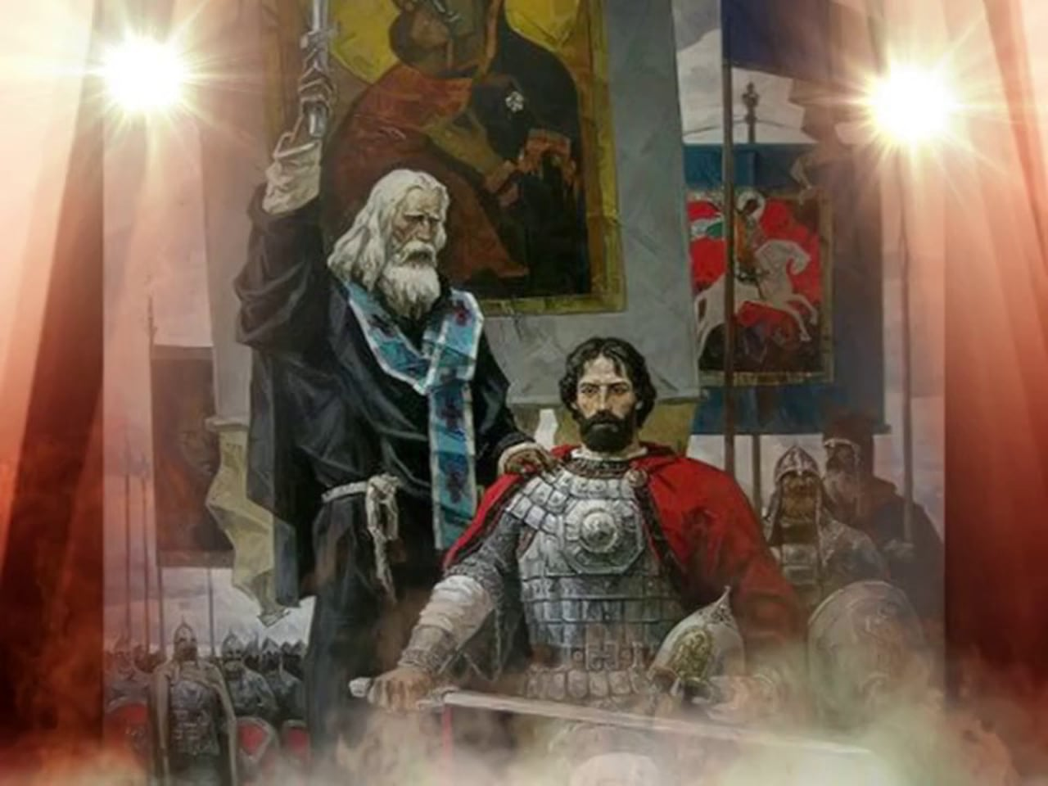
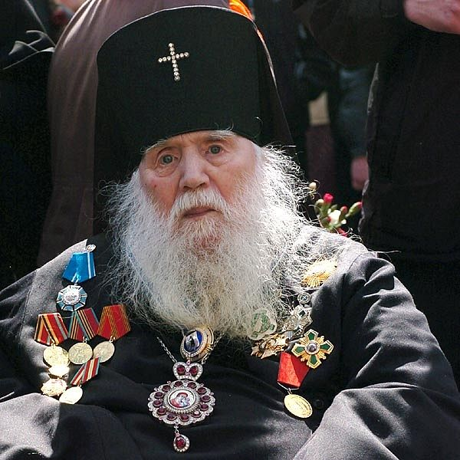
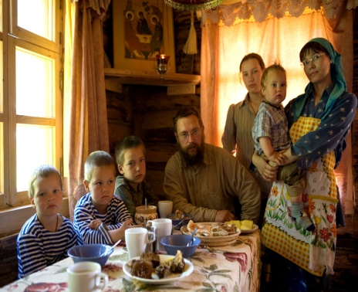
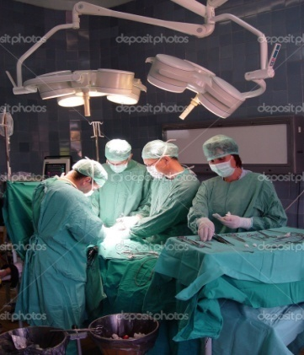
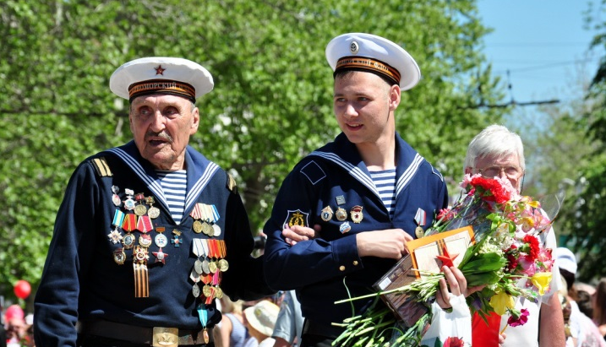
Всякое беззаветное служение на благо и силу Отечества должно быть мерилом жизненного смысла.
М.В. Ломоносов.

